Slide 1
El sujeto y su formación profesional como docente
Alejandra De alba Gloria

Slide 2
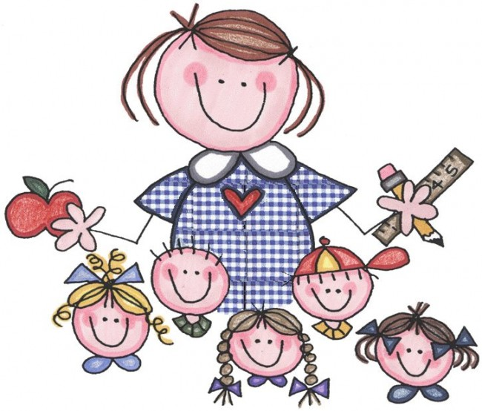
Porque elegiste ser maestra?
Mi decisión de ser maestra de preescolar antes que nada fue tomada por mi gusto por los niños, me parece una carrera muy dinámica con un ambiente laboral muy agradable y de poco tiempo de trabajo. En esta carrera no existe la palabra "ridículo" y eso me motiva más para seguir en el proceso. Me gusta mucho la idea de estar en un jardín de niños tratando de ser parte de la formación de un niño y ayudarlo a encaminar sus aprendizajes.

Slide 3
Mis razones de elegir esta carrera es que siento que tengo la habilidad de trabajar con niños, de ser tolerante, responsable, dinámica, creativa y entusiasta. La expectativa que tengo de la docencia es que a mi parecer es una área de trabajo muy agradable, dinámica y con muy buenas relaciones personales y eso es algo calve para tener un buen desarrollo en cualquier área laboral. Elegí esta carrera más que nada por que me encanta tener relación con los niños, con el aprendizaje y me encantaría ser parte del desarrollo académico de ellos.

Slide 4
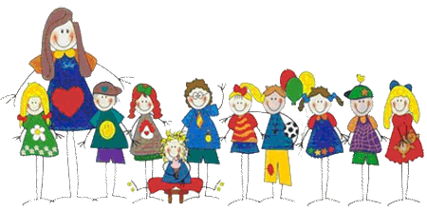
La influencia social no influyó en mi para tomar esta decisión ya que muchas personas argumentan que es una carrera con poco campo laboral y no muy bien remunerada económicamente y yo pienso que mientras tengas preparación y ganas de superación personal esto puede cambiar. Por otra parte otras personas comentan que es muy satisfactoria esta carrera y llena de alegría y buenos momentos y eso me ayuda a no desanimarme
“Me siento completamente satisfecha y feliz al estudiar esta carrera y es lo que estoy segura que deseo hacer en mi futuro”

